Slide 1

HỌC VIỆN KỸ THUẬT QUÂN SỰ KHOA KỸ THUẬT ĐIỀU KHIỂN BỘ MÔN TÊN LỬA
BÁO CÁO ĐỒ ÁN TỐT NGHIỆP “NGHIÊN CỨU PHƯƠNG ÁN ỨNG DỤNG THIẾT BỊ DẪN ĐƯỜNG QUÁN TÍNH TRONG BÀI TOÁN THU THẬP THÔNG TIN KHI THỬ NGHIỆM HỆ THỐNG ĐIỀU KHIỂN NGƯ LÔI”
Học viên thực hiện : NGUYỄN TẤN HỔ
Đơn vị : Lớp Ngư lôi – K52
Giáo viên hướng dẫn: 2// TS. HOÀNG MẠNH TƯỞNG

Slide 2
Nội dung chính

Slide 3
Nội dung chính
Tổng quan về bài toán đặt ra
Cơ sở lý thuyết đánh giá chuyển động của ngư lôi theo thuật toán dẫn đường quán tính
Thử nghiệm thuật toán dẫn đường quán tính xác định tham số chuyển động của ngư lôi

Slide 4
CHƯƠNG 1 TỔNG QUAN VỀ BÀI TOÁN ĐẶT RA
1

Slide 5
Một số phương án kiểm tra, thử nghiệm hệ thống điều khiển ngư lôi
Thử chức năng ở trạm ngư lôi
Giá kiểm tra máy điều khiểm độ sâu 238.07.00 ПP1
Giá kiểm tra máy lái hướng CT8019
Thiết bị kiểm tra máy giảm lắc
Tổ hợp máy kiểm tra hệ thống tự dẫn ПАС-А, КПЦ-А
Thiết bị kiểm tra NNKTX ПАС-Н, КПС-Н
Kiểm tra khi ngư lôi hoạt động thực tế sử dụng máy ghi vết đi

Slide 6
CHƯƠNG 2 CƠ SỞ LÝ THUYẾT ĐÁNH GIÁ CHUYỂN ĐỘNG CỦA NGƯ LÔI THEO THUẬT TOÁN DẪN ĐƯỜNG QUÁN TÍNH
2
2.1 Xây dựng mô hình toán hệ thống dẫn đường quán tính khi đánh giá tham số chuyển động ngư lôi
2.2 Áp dụng bộ lọc Magdwick để cải thiện kết quả đo

Slide 7
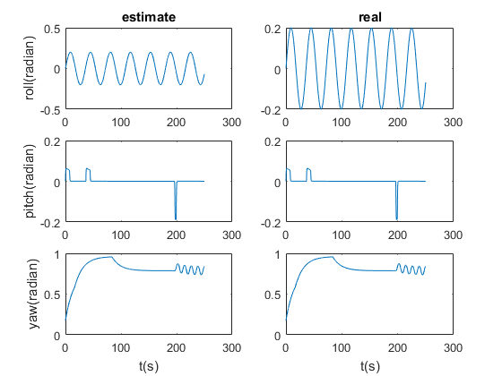
2.1 Xây dựng mô hình toán hệ thống dẫn đường quán tính khi đánh giá tham số chuyển động ngư lôi
Các góc Euler khi mô phỏng không có sai số

Slide 8
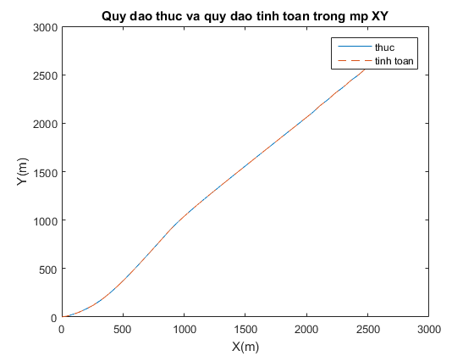
2.1 Xây dựng mô hình toán hệ thống dẫn đường quán tính khi đánh giá tham số chuyển động ngư lôi
Quỹ đạo trong mặt phẳng ngang khi mô phỏng không có sai số

Slide 9
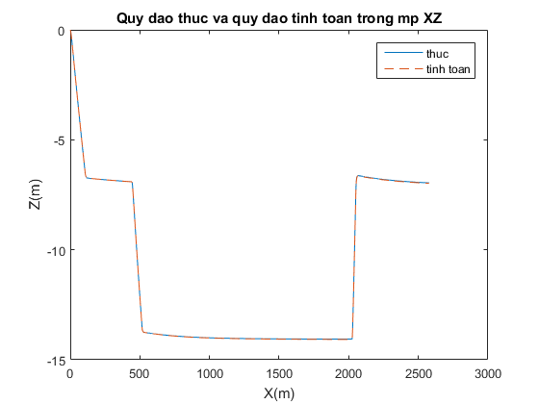
2.1 Xây dựng mô hình toán hệ thống dẫn đường quán tính khi đánh giá tham số chuyển động ngư lôi
Quỹ đạo trong mặt phẳng đứng khi mô phỏng không có sai số

Slide 10
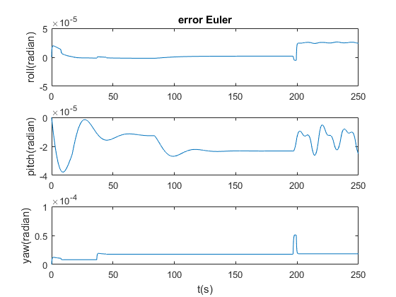
2.1 Xây dựng mô hình toán hệ thống dẫn đường quán tính khi đánh giá tham số chuyển động ngư lôi
Sai số góc khi mô phỏng không có sai số

Slide 11
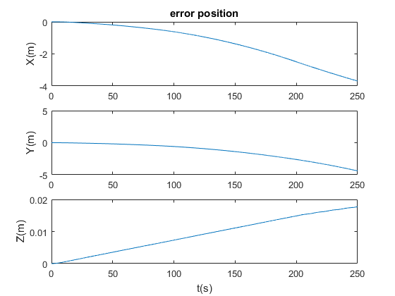
2.1 Xây dựng mô hình toán hệ thống dẫn đường quán tính khi đánh giá tham số chuyển động ngư lôi
Sai số vị trí khi mô phỏng không có sai số

Slide 12
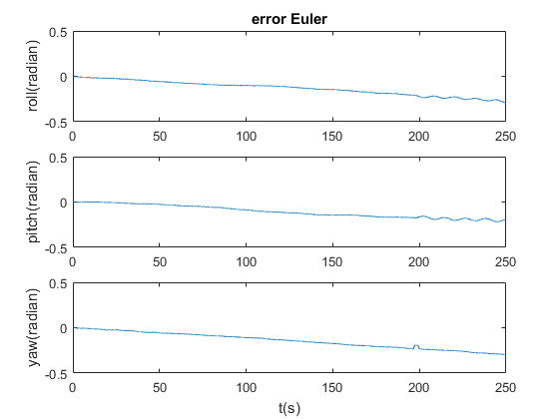
2.1 Xây dựng mô hình toán hệ thống dẫn đường quán tính khi đánh giá tham số chuyển động ngư lôi
Mô phỏng với sai số lớn
σ_{a} | 0.1 (m/s²)
σ⍵ | 0.01 (rad/s)
b⍵ | 0.001 (rad/s)

Slide 13
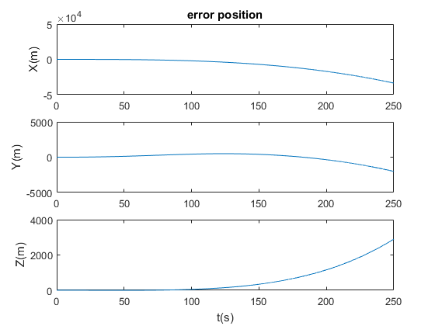
2.1 Xây dựng mô hình toán hệ thống dẫn đường quán tính khi đánh giá tham số chuyển động ngư lôi
Mô phỏng với sai số lớn
σ_{a} | 0.1 (m/s²)
σ⍵ | 0.01 (rad/s)
b⍵ | 0.001 (rad/s)

Slide 14
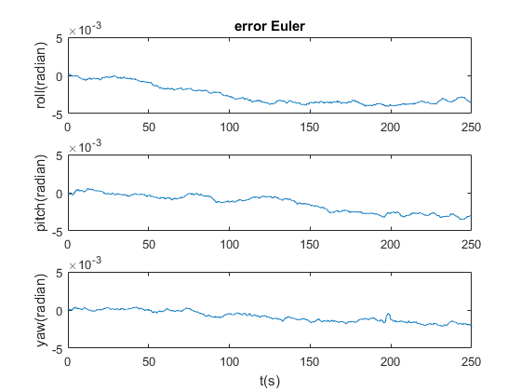
2.1 Xây dựng mô hình toán hệ thống dẫn đường quán tính khi đánh giá tham số chuyển động ngư lôi
Mô phỏng với sai số trung bình
σ_{a} | 10^-2 (m/s²)
σ⍵ | 10^-3 (rad/s)
b⍵ | 10^-5 (rad/s)

Slide 15
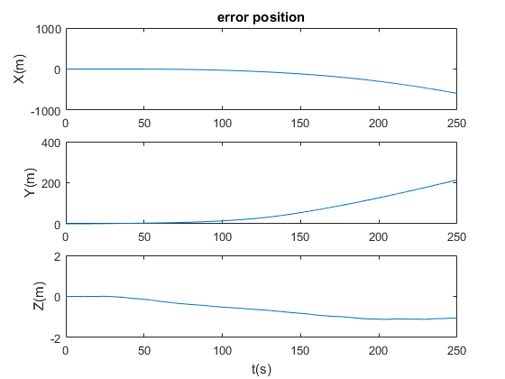
2.1 Xây dựng mô hình toán hệ thống dẫn đường quán tính khi đánh giá tham số chuyển động ngư lôi
Mô phỏng với sai số trung bình
σ_{a} | 10^-2 (m/s²)
σ⍵ | 10^-3 (rad/s)
b⍵ | 10^-5 (rad/s)

Slide 16
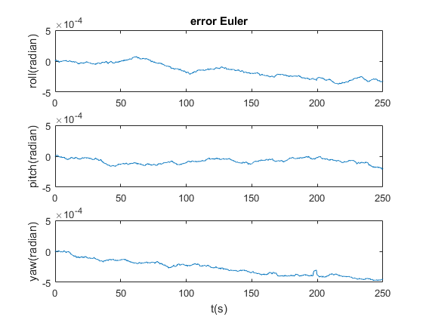
2.1 Xây dựng mô hình toán hệ thống dẫn đường quán tính khi đánh giá tham số chuyển động ngư lôi
Mô phỏng với sai số nhỏ
σ_{a} | 10^-3 (m/s²)
σ⍵ | 10^-4 (rad/s)
b⍵ | 10^-6(rad/s)

Slide 17
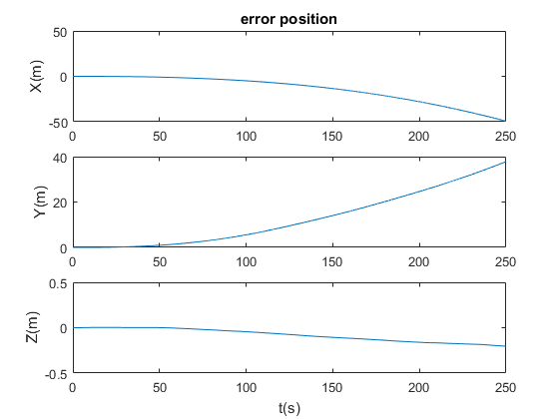
2.1 Xây dựng mô hình toán hệ thống dẫn đường quán tính khi đánh giá tham số chuyển động ngư lôi
Mô phỏng với sai số nhỏ
σ_{a} | 10^-3 (m/s²)
σ⍵ | 10^-4 (rad/s)
b⍵ | 10^-6(rad/s)

Slide 18
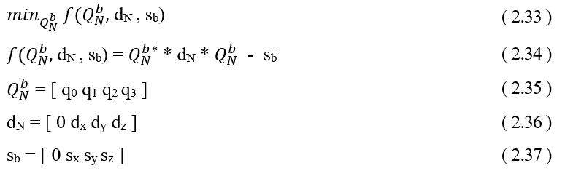
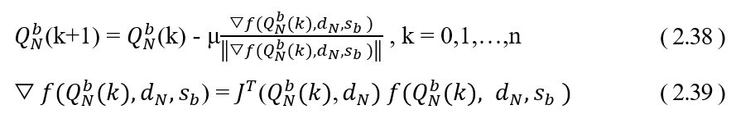
2.2 Áp dụng bộ lọc Magdwick để cải thiện kết quả đo
Thuật toán lọc dựa trên việc giải bài toán tối ưu:
Nghiệm tối ưu của bài toán được cập nhật theo biểu thức:

Slide 19
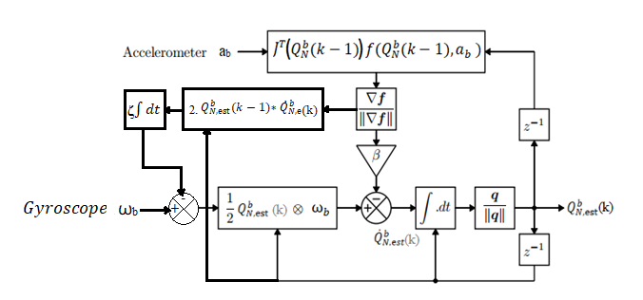
Thuật toán lọc Magdwick
Thuật toán bộ lọc Magdwick kết hợp con quay và bộ đo gia tốc

Slide 20
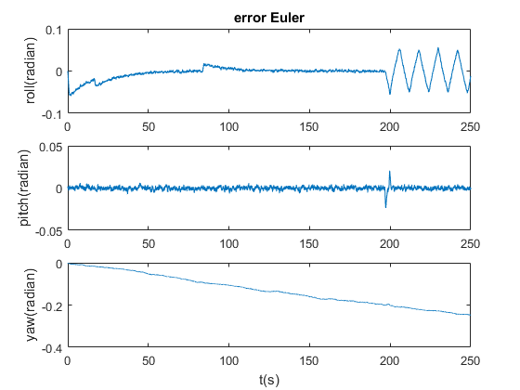
2.2 Áp dụng bộ lọc Magdwick để cải thiện kết quả đo
Mô phỏng với sai số lớn
σ_{a} | 0.1 (m/s²)
σ⍵ | 0.01 (rad/s)
b⍵ | 0.001 (rad/s)
β | 0.033
ζ | 0

Slide 21
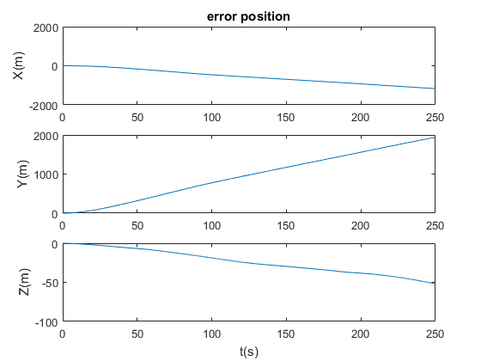
2.2 Áp dụng bộ lọc Magdwick để cải thiện kết quả đo
Mô phỏng với sai số lớn
σ_{a} | 0.1 (m/s²)
σ⍵ | 0.01 (rad/s)
b⍵ | 0.001 (rad/s)
β | 0.033
ζ | 0

Slide 22
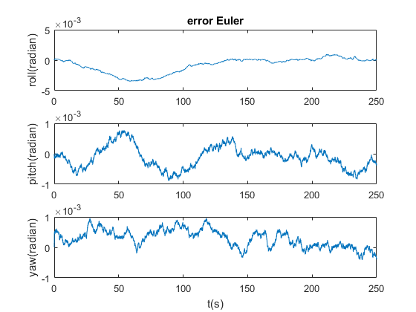
2.2 Áp dụng bộ lọc Magdwick để cải thiện kết quả đo
Mô phỏng với sai số trung bình
σ_{a} | 10^-2 (m/s²)
σ⍵ | 10^-3 (rad/s)
b⍵ | 10^-5 (rad/s)
β | 3,5.10^-5
ζ | 10^-8

Slide 23
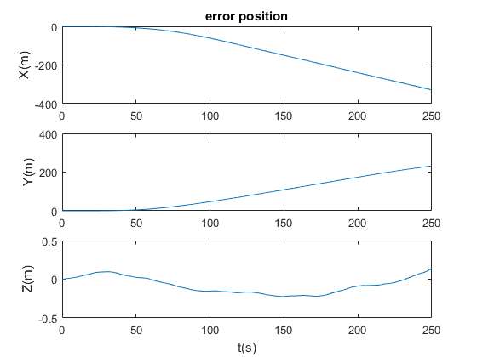
2.2 Áp dụng bộ lọc Magdwick để cải thiện kết quả đo
Mô phỏng với sai số trung bình
σ_{a} | 10^-2 (m/s²)
σ⍵ | 10^-3 (rad/s)
b⍵ | 10^-5 (rad/s)
β | 3,5.10^-5
ζ | 10^-8

Slide 24
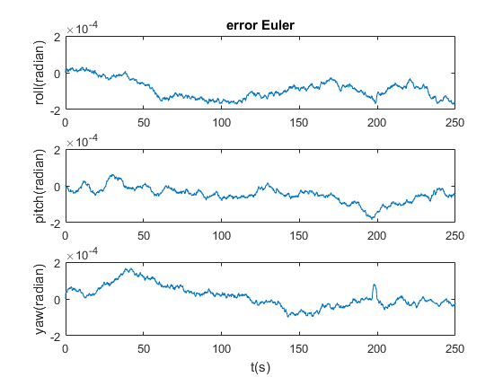
2.2 Áp dụng bộ lọc Magdwick để cải thiện kết quả đo
Mô phỏng với sai số nhỏ
σ_{a} | 10^-3 (m/s²)
σ⍵ | 10^-4 (rad/s)
b⍵ | 10^-6 (rad/s)
β | 10^-6
ζ | 10^-8

Slide 25
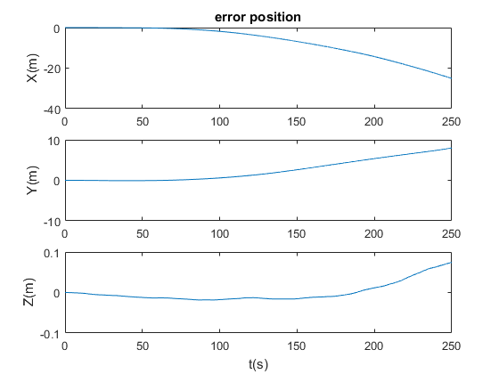
2.2 Áp dụng bộ lọc Magdwick để cải thiện kết quả đo
Mô phỏng với sai số nhỏ
σ_{a} | 10^-3 (m/s²)
σ⍵ | 10^-4 (rad/s)
b⍵ | 10^-6 (rad/s)
β | 10^-6
ζ | 10^-8

Slide 26
CHƯƠNG 3 THỬ NGHIỆM THUẬT TOÁN DẪN ĐƯỜNG QUÁN TÍNH XÁC ĐỊNH THAM SỐ CHUYỂN ĐỘNG CỦA NGƯ LÔI
3
3.1 Tổng quan về mô hình thử nghiệm
3.2 Thiết kế phần cứng và phần mềm
3.3 Thử nghiệm thuật toán dẫn đường quán tính trên thiết bị đã xây dựng

Slide 27
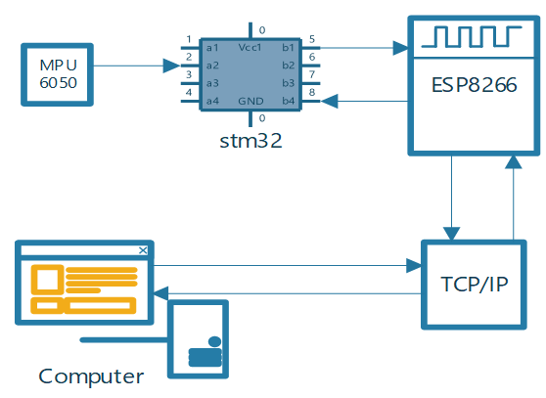
3.1 Tổng quan về mô hình thử nghiệm

Slide 28
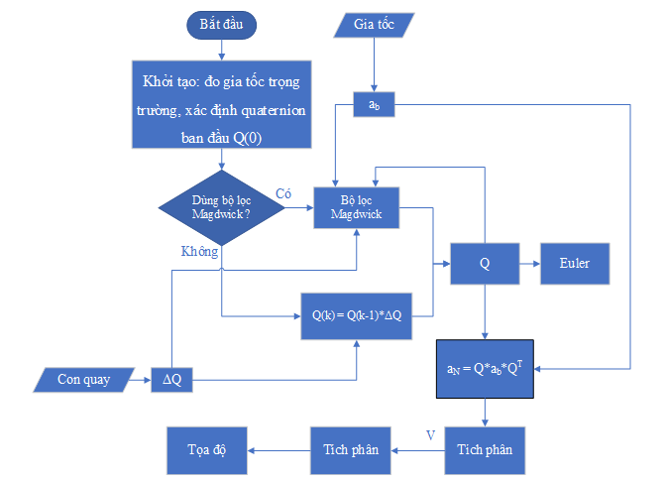
3.1 Tổng quan về mô hình thử nghiệm

Slide 29
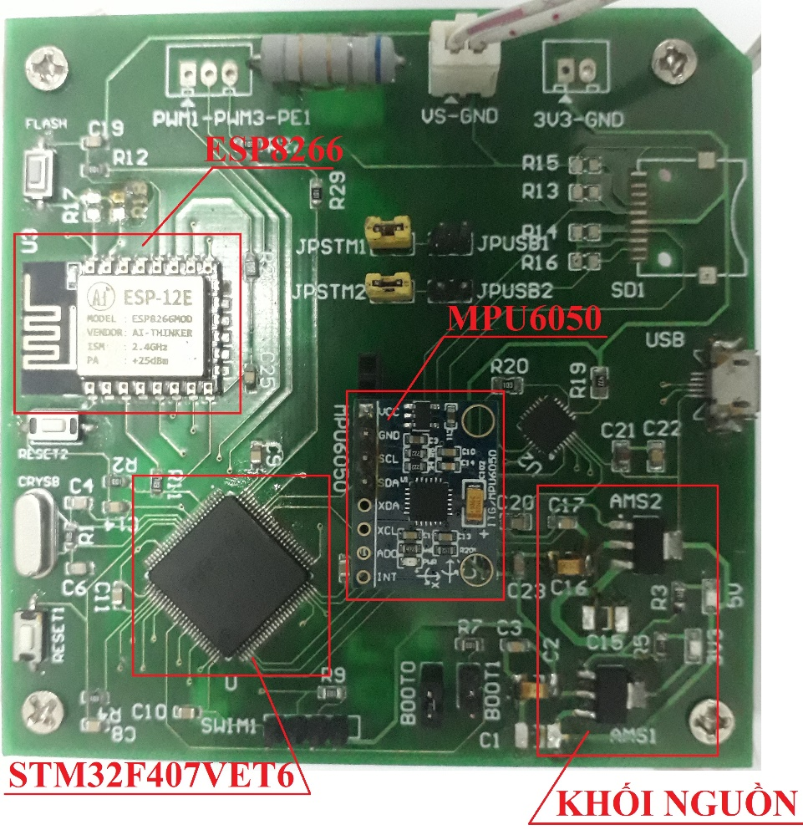
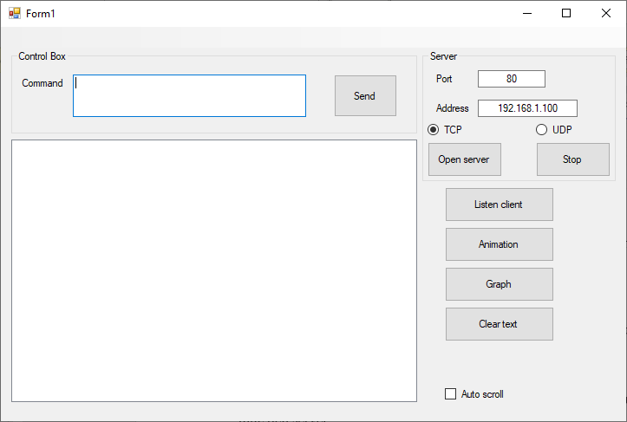
3.2 Thiết kế phần cứng và phần mềm

Slide 30
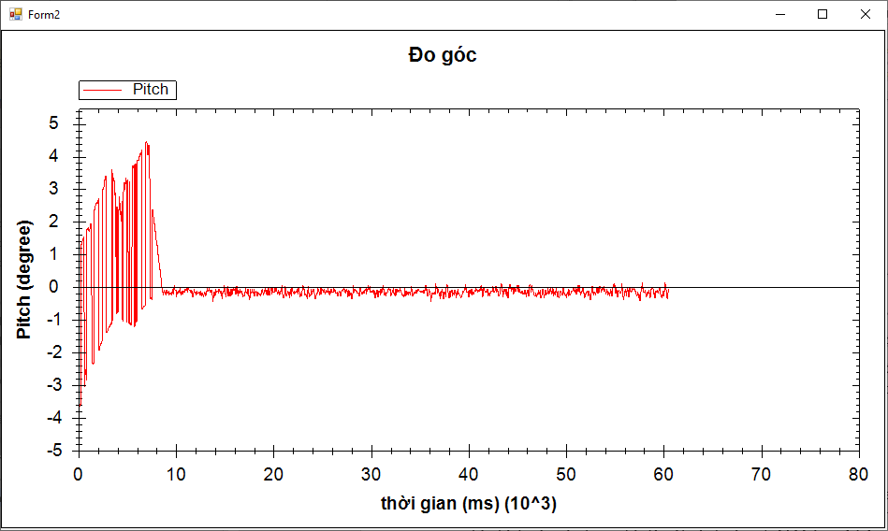
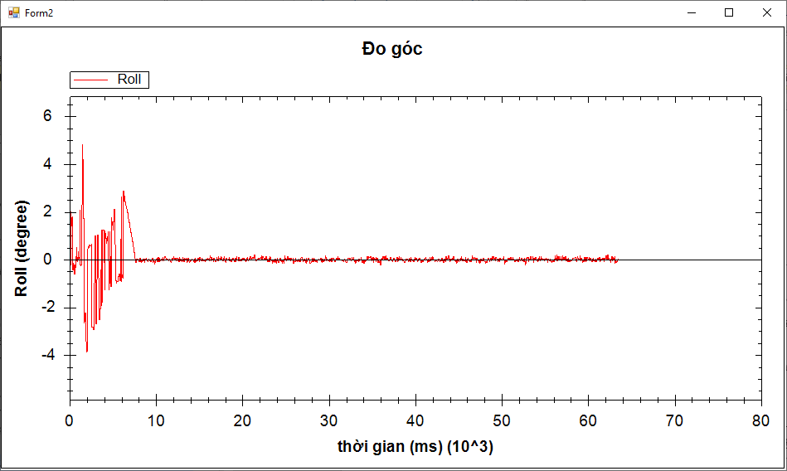
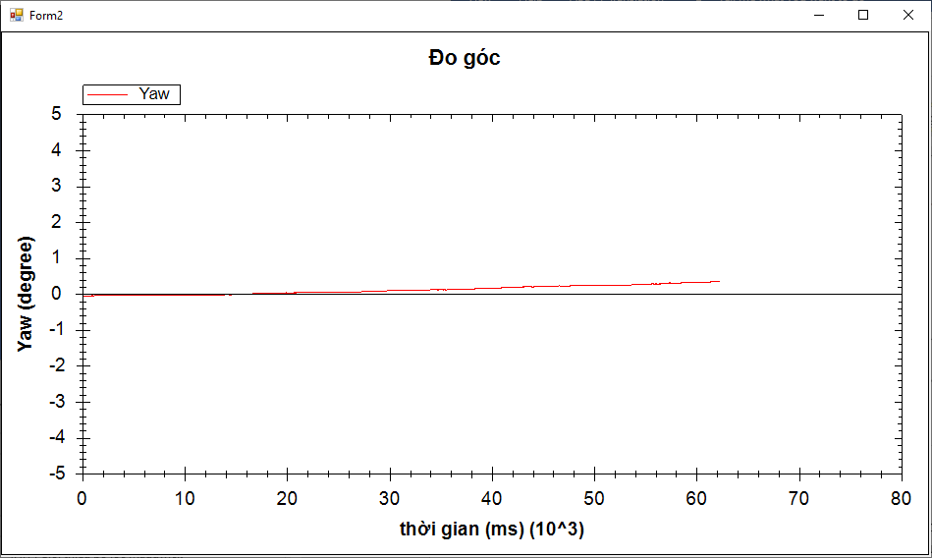
3.3 Thử nghiệm thuật toán dẫn đường quán tính trên thiết bị đã xây dựng
Các góc Euler khi thiết bị đang đứng yên áp dụng bộ lọc Magdwick
Góc nghiêng ϑ
Góc lắc γ
Góc hướng 𝜓

Slide 31
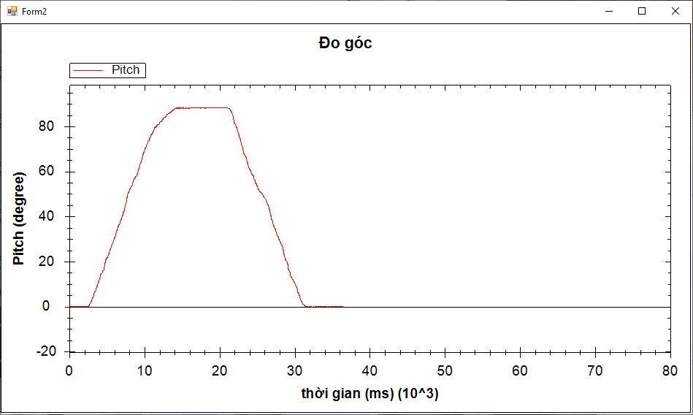

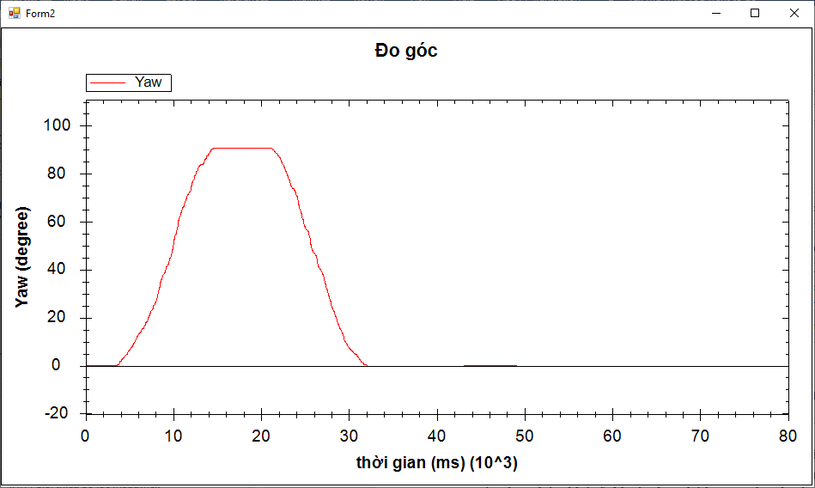
3.3 Thử nghiệm thuật toán dẫn đường quán tính trên thiết bị đã xây dựng
Kết quả các góc Euler với bộ lọc Magdwick khi xoay thiết bị lần lượt theo các trục đo từ 0⁰ đến 90⁰ rồi về lại 0⁰
Góc nghiêng ϑ
Góc lắc γ
Góc hướng 𝜓

Slide 32
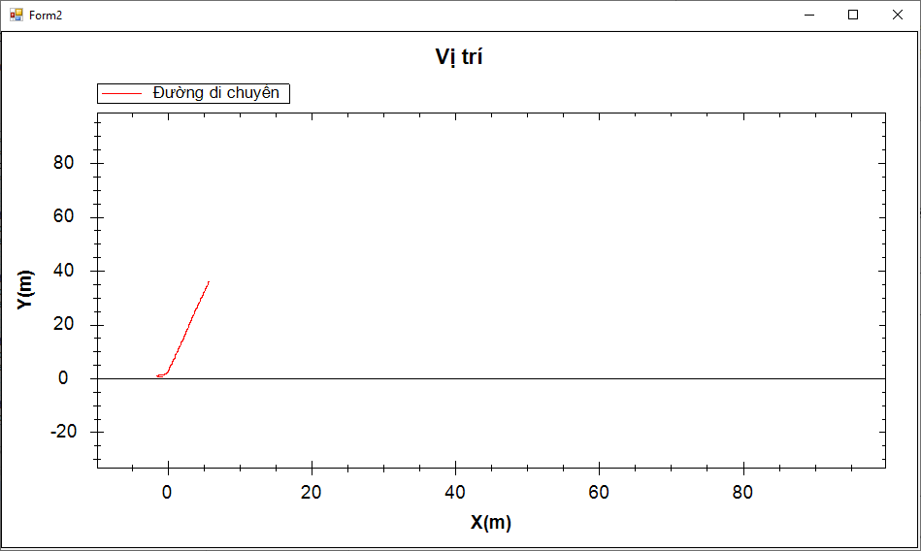
3.3 Thử nghiệm thuật toán dẫn đường quán tính trên thiết bị đã xây dựng
Vị trí tính toán trong mặt phẳng XY khi thiết bị đứng yên áp dụng bộ lọc Magdwick trong 60s

Slide 33
KẾT LUẬN

Slide 34
ĐÁNH GIÁ
Hạn chế:
Sai số vị trí lớn do loại cảm biến góc và gia tốc sử dụng
Mô hình toán còn thiếu phần bám góc hướng dẫn đến trôi góc hướng khi thử nghiệm thực tế
Năng lực bản than còn hạn chế chưa thể hoàn thiện chức năng thiết bị
Ưu điểm:
Thể hiện được thuật toán
Kỹ thuật số, dễ dàng lưu trữ và truyền dữ liệu
Có khả năng tự động hóa
Bám góc bảo đảm
Có thể cải thiện độ chính xác
Có thể phát triển nhiều ứng dụng

Slide 35
CẢI TIẾN
Kết hợp thêm bộ đo để bám góc hướng như la bàn, cảm biến từ trường trái đất.
Kết hợp thêm bộ đo vận tốc để cải thiện độ chính xác xác định vị trí
Thay thế bằng con quay và gia tốc kế độ chính xác cao
Bổ sung thêm chức năng tạo giả tín hiệu để tự động hóa các quy trình kiểm tra cho từng loại loại máy trong hệ thống điều khiển ngư lôi

Slide 36
Thanks!

